Slide 1


שיעור כישורי חיים מקוון ציורים ליום השואה בעקבות ציוריו של פאול קור
משרד החינוך
מינהל פדגוגי
אגף בכיר שירות פסיכולוגי ייעוצי
שיח רגשי לרגל יום הזיכרון לשואה ולגבורה
שיעור בליווי הורה ובהכנה מקדימה עם המורה לכיתות ד – ו

Slide 2
רגע לפני שאנחנו מתחילים... כמה מילים להורים ולמורים
מורים וצוותי חינוך יקרים:
חשוב לבקש מבעוד מועד מההורים להיות שותפים לצפייה
חשוב שייערך שיח שלכם עם התלמידים לפני השיעור ואחריו כדי לסייע בתיווך המידע
הורים יקרים, לוו את ילדכם במהלך צפייה וסייעו להם כשיעלה צורך
Notes:
שלום ילדים יקרים
לפני שיתחיל השיעור, אני מבקשת לפנות להורים ולמורים שלכם.
אני אחכה כמה שניות שתזמינו את אחד ההורים להצטרף.
מורים וצוותי חינוך יקרים, בשל מורכבות הנושא, מומלץ לצפות בשיעור לפני הכנסתו למערכת הלמידה מרחוק, ולבחון את התאמתו לכיתה. במידה והחלטתם שהוא מתאים לכיתתכם, אנא בקשו מההורים להיות שותפים לצפייה. לצד הליווי של ההורים, חשוב שיערך שיח שלכם עם התלמידים לפני השיעור ואחריו כדי לסייע בתיווך המידע.
הורים יקרים, העיסוק בנושא השואה הוא מורכב ורגיש במיוחד עם ילדים צעירים.
לצד ההבנה שהשואה היא חלק מההיסטוריה ומהזהות שלנו, אתם מכירים את ילדכם בצורה הטובה ביותר ולכן נבקש מכם
ללוות את הילדים בצפייה בשיעור ולסייע להם במקומות שבהם יעלה צורך.

Slide 3
רגע לפני שאנחנו מתחילים
שיעור כישורי חיים מרחוק שיאפשר לכם להרגיש קרוב!
שגרה חדשה – איך אתם מסתדרים?
לכולנו יש כישורי חיים: הכוחות והיכולות שיש לנו בפנים
יוצאים לדרך!!!
Notes:
שלום תלמידות יקרות ותלמידים יקרים
אני שמחה לפגוש אתכם לשיעור "כישורי חיים"
אתם צופים בי מהבתים, ממסך המחשב שלכם.
זה אינו שיעור רגיל, זו בוודאי לא שיגרת הלימודים אליה אתם רגילים.
והאמת שגם עבורי ועבור המורים שלכם זו התנסות מיוחדת.
אני משערת שכולכם חווים בבית רגעי כיף והנאה לצד רגעים של חשש או דאגה.
בדיוק בשביל רגעים אלו חשוב לזכור שיש לנו, לכולנו - כישורי חיים.
כישורי חיים הם כוחות ויכולות שיש לנו בפנים, למשל, הכוח שלנו להתמודד עם מצבי לחץ או עם מצבי חירום.
כישורי חיים זה הכוח שלנו להיות חברים, להיות אכפתיים ורגישים לזולת,
זה גם הכוח שלנו לבקש עזרה, לשתף כשקשה, לחפש מישהו שיושיט לנו יד.
מוכנים לשיעור כישורי חיים?
אז הנה שיעור כישורי חיים מרחוק שיאפשר לכם להרגיש קרוב!
יוצאים לדרך!

Slide 4
מה נלמד היום?
מהו יום השואה? אילו רגשות מעורר בנו היום?
נכיר מילים שקשורות ליום השואה
נתבונן בשישה ציורים אותם צייר פאול קור לזכר שישה מיליון
יהודים שנספו בשואה
נחשוב ביחד אילו רגשות ואילו מחשבות הציורים מעוררים בנו
נסיים במשימה אישית בה נוסיף ציור משלנו

Slide 5
יום הזיכרון לשואה ולגבורה
את יום הזיכרון לשואה ולגבורה אנו מציינים כל שנה בכ"ז
ניסן.
ביום הזיכרון לשואה ולגבורה אנו מקדישים זמן ותשומת לב
לאירועים שקרו לעם היהודי בתקופת השואה.
ביום זה אנו לומדים מה קרה לעם היהודי בתקופת השואה, אנו
נזכרים ביהודים שנספו בשואה ובסיפורי ההתמודדות
והגבורה של היהודים.

Slide 6
זמן מיוחד לזיכרון העבר
ביום השואה כולנו נזכרים בתקופה הקשה עמה
התמודד העם היהודי – תקופת השואה.
השואה התרחשה לפני יותר מ- 70 שנה, עוד לפני
שההורים שלנו נולדו ועוד לפני שהייתה לנו מדינה
משלנו.

Slide 7
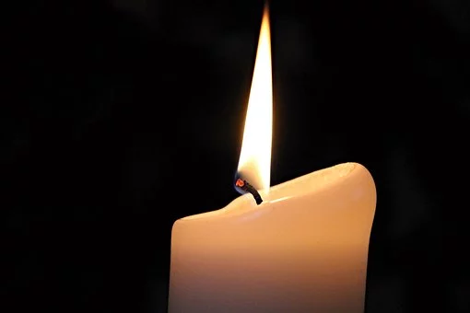
זמן מיוחד לזיכרון העבר
אנחנו מקדישים את היום לזיכרון השואה מטרת היום היא לדאוג לכך שלא נשכח את אחד מהמאורעות החשובים בהיסטוריה שלנו

Slide 8
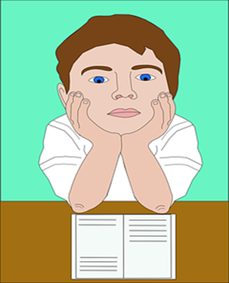
כשמדברים איתנו על השואה -
אילו מחשבות ואילו רגשות
עולים בנו?

Slide 9
כשאנו נזכרים בנושא השואה אנו לא לבד!
אם עולים בנו רגשות או מחשבות מורכבים אנו תמיד יכולים לשתף בהם בני משפחה או חברים
את מי תבחרו לשתף?

Slide 10
המילים שמלוות את היום
שואה - אסון גדול.
נאצים - אנשים שחיו בגרמניה לפני שנים רבות והיו אכזריים ורעים מאד ופגעו ביהודים רק בגלל שהיו יהודים.
גטו - שכונה או מספר רחובות בהם גרו יהודים בלבד, הגטו היה סגור ומופרד משאר העיר. במהלך השואה הקימו הנאצים גטאות רבים, וריכזו בהם המוני יהודים.

Slide 11
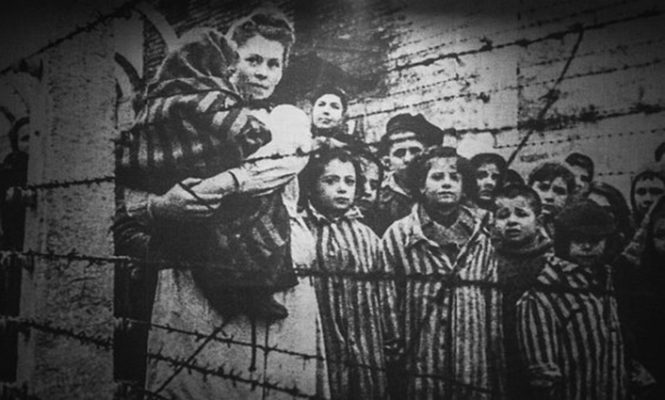
יום הזיכרון לשואה ולגבורה
הוא הזדמנות לשמוע סיפורים ולצפות בציורים ובתמונות על הורים וילדים שחיו בתקופת השואה.

Slide 12
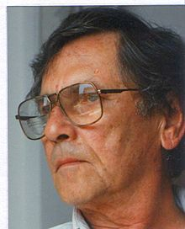
היכרות עם הצייר פאול קור (קורונובסקי)
האמן פאול קור היה צייר, מעצב גרפי וסופר.
פאול קור נולד בפריז וחי בה עד שנכבשה על ידי הנאצים.
לאחר הכיבוש הנאצי, פאול ואחיו הוברחו לשוויץ.
הוריו של פאול ומשפחתו נספו בשואה.
לאחר שקמה מדינת ישראל עלה פאול קור לישראל.
פאול קור בטח מוכר לכם בשל ספרי הילדים הרבים שכתב ביניהם ספרו הידוע "כספיון הדג הקטן".
© מתוך אתר מט"ח

Slide 13
האמן פאול קור צייר שישה ציורים לזכרם של ששת
המיליונים שנספו בשואה, ביניהם גם בני משפחתו .
בששת הציורים מופיעה בובה ויש לה תפקיד אמנותי
חשוב.
את הציורים מלווה הסיפור שסיפר פאול קור לאשתו.

Slide 14
אני מזמינה אתכם להתבוננות משותפת
ומעמיקה בארבעה מתוך ששת הציורים.
לצד ההתבוננות נקרא גם את סיפור הציורים כפי
שסיפר פאול קור לאשתו.
לפני כן אבקש מכם להתארגן עם כלי כתיבה וציור.

Slide 15
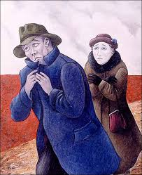

הציור הראשון
משפחה יהודית שנמלטת בעקבות שמועה על פינוי יהודים.
חורף, קר, אירופה.
עיני ההורים מביעות דאגה וחרדה מפני הבאות.

Slide 16
הציור הראשון
מדוע לדעתכם עיני ההורים מביעות דאגה וחרדה? כתבו תשובתכם במחברת האישית שלכם

Slide 17
בזמנים של משבר וקושי כאשר אדם נוקט במעשה, חוזרת אליו, ולו במעט, תחושת השליטה במצב.

Slide 18
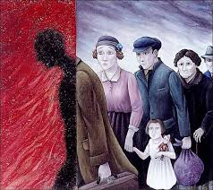
הציור השני
משפחה שלמה, עם סבתא ונכדה שמחזיקה בובה היקרה מאד לליבה.
בני המשפחה יוצאים לדרך שאינם מכירים. הם אינם יודעים לאן יגיעו ומה יעלה בגורלם.
הצבע האדום מציין את אי הוודאות.

Slide 19
הציור השני
מדוע לדעתכם
לקחה הילדה את
הבובה שלה איתה?
כתבו תשובתכם במחברת
האישית שלכם

Slide 20
במצבי לחץ ומשבר חפץ אישי, יכול להעניק תחושת ביטחון.

Slide 21
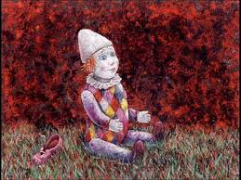
הציור השלישי
מדוע לדעתכם הילדה אינה לוקחת עמה את הבובה?

Slide 22
אי ודאות עלולה לגרום לחרדה ולבלבול ולעיתים היא בלתי נמנעת, אך זהו מצב זמני!

Slide 23
הבחנה בין עובדה, מחשבה ורגש
מאפשרת לנו להתמודד טוב יותר
גם עם זיכרונות פחות נעימים.

Slide 24
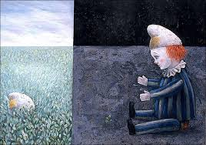
הציור הרביעי
מה לדעתכם חושבת הבובה
ומה היא מרגישה?

Slide 25
רוב האנשים מוצאים כוחות נפש, מתמודדים בעצמם ומתאוששים כעבור זמן מסוים.

Slide 26
התבוננו יחד בציורים שצייר פאול קור
אני מאוד התרגשתי מההתבוננות המעמיקה בתמונות שצייר
אנא כתבו אילו רגשות צפו בכם במהלך ההתבוננות בארבעת הציורים?

Slide 27
אנחנו לוקחים זמן למחשבה
וכתיבה של התשובה!

Slide 28

לסיכום
יום הזיכרון לשואה ולגבורה
מאפשר לנו לעצור לרגע,
להיזכר וללמוד אודות היהודים
בתקופת השואה.
פאול קור חשף אותנו בציוריו לסיפורה של
ילדה ובובתה תוך התבוננות על המתרחש
סביבה.
Notes:
רגע לפני שאנו נפרדים, אני רוצה להזמין אתכם להבעה יצירתית

Slide 29
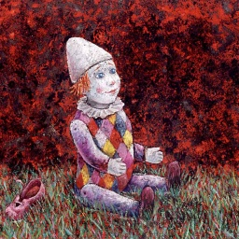

ועכשיו משימה:
1. שובו למחברת, קראו את התשובות שכתבתם
ושימו לב לרגשות אותם תיארתם.
2. בהמשך לתשובות ולרגשות שתיארתם
ובהשראת פאול קור ציירו את הבובה וסביבתה.
Notes:
רגע לפני שאנו נפרדים, אני רוצה להזמין אתכם להבעה יצירתית

Slide 30
לסיום:
גם מרחוק אפשר לכם להרגיש קרוב
לא נשארים לבד
שומרים על קשר, משתפים במה שעובר עלינו ומתעניינים באחרים
ניפגש בשיעור כישורי חיים הבא!
Notes:
תודה רבה שלמדתם איתי שיעור כישורי חיים.
אני מקווה שגם מרחוק הצלחתם להרגיש יחד וקרוב.
בימי הלמידה מרחוק, אל תישארו לבד, תלמידים יקרים,
דברו והיו בקשר עם המשפחה, עם החברים, עם המורים.
שתפו ברגשות ובמחשבות שלכם,
התעניינו גם בהם ובמה שקורה להם.
ובתוך השגרה החדשה -
נשמור על קשר עם מי שממלא את ליבנו אהבה,
נשתדל לבצע פעולות שמעניקות לנו שלווה,
נזכור שגם מרחוק הכיתה שלנו לצדנו בחברות ובאחווה,
וניתן לליבנו להאמין בטוב ולהחזיק תקווה.
ניפגש בשיעור כישורי חיים הבא!

